Slide 1
Aspects virologiques et diagnostic de l'infection à VIH
1) Introduction
Le VIH , responsable du syndrome d'immunodéficience humain acquis( SIDA) représente encore un défi tant sur le plan des connaissances fondamentales que sur le traitement et la prévention.
Transmis essentiellement par voie sexuelle mais aussi sanguine et materno-foetale .
De répartition mondiale, son origine est simienne(1920), la souche s'est adaptée ensuite à l'homme.

Slide 2
2 ) Etude virologique A) Classification
Le virus de l'immunodéficience humaine acquise, VIH appartient : famille des Rétrovirus ,
au genre Lentivirus (regroupe les virus des infections lentes et persistantes), 2 types existent: VIH1et VIH2 .Le VIH1 est séparé en 4 groupes, M, (avec 9 sous types A, B, C, D, F, G, H, J, K) N, O et P .
Plus de 80 formes recombinantes CRFs.
Répartition: Mondiale pour VIH1 M sous-type B,
Afrique pour VIH1 O, N, P et VIH2.
Ce sont des virus cytopatiques responsables de la lyse cellulaire et du sida.

Slide 3
B) Structure du virus.
C' est un virus de forme sphérique enveloppé avec une capside en forme de cône tronqué
L'enveloppe: porte des spicules c'est les glycoprotéines gp120 qui se fixe au récepteur membranaire et la gp41 responsable de la fusion enveloppe membrane cellulaire
La capside: formée par une protéine, la p24 elle renferme le génome et les enzymes
Le génome: formé par 2 brins d'ARN monocaténaire de polarité+

Slide 4
B) Structure du virus.
Les enzymes, associées au génome , transcriptase inverse ou rétro transcriptase, une intégrase et une protéase.
Le génome porte 2 extrémités 5' 3' qui portent les protéines de régulation et 3 principaux gènes,
gag pour la nucléocapside,
pol pour polymérase code la rétro transcriptase, la protéase et l'intégrase
env pour enveloppe code pour la gp120 et la gp 41

Slide 5
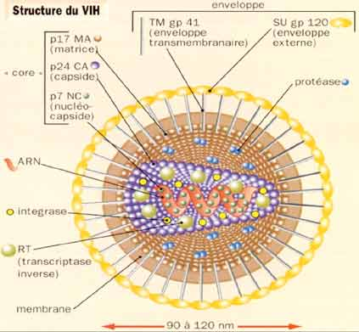

Slide 6
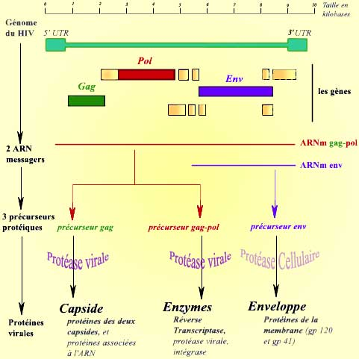

Slide 7
C ) Multiplication
Cellules cibles: lymphocytes T CD4+, macrophages monocytes cellules dendritiques .Récepteur:CD4; corécepteur CCR5 -CXCR4
Fixation:gp120
Fusion: gp41
Décapsidation, libération du génome
Réplication de l'ARN en ADN simple brin par rétrotanscriptase puis copie en double brin, se fait dans cytoplasme,
Transcription des gènes pol, gag, et env (rôle de clivage de la protéase virale)
Intégration de l'ADN proviral dans l'ADN cellulaire grâce a l'intégrase

Slide 9
C ) Multiplication
Assemblage des nouveaux virions
Sortie de la cellule par bourgeonnement.
Remarque: les mutations surviennent fréquemment lors de la réplication, par exemple , la variabilité de la gp120 a permis de caractériser les sous types. Les variants posent des problèmes de diagnostic et de mise au point de vaccin

Slide 10
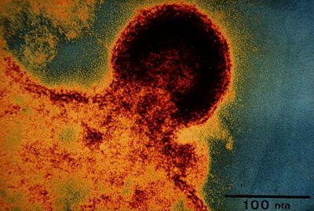
Bourgeonnement

Slide 11
C ) Multiplication
Les variants qui apparaissent à chaque cycle de réplication entraîne une infection chronique et un épuisement du système immunitaire.

Slide 12
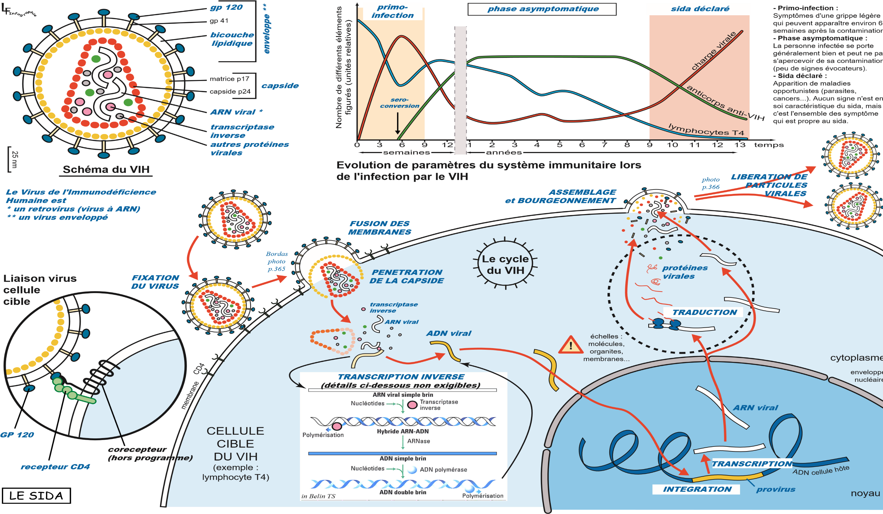

Slide 13
3 Diagnostic
L'infection par le VIH entraine l'apparition d'anticorps dirigés contre toutes les protéines du virus après une période dite fenêtre sérologique de 3 semaines en moyenne.
Le diagnostic sérologique se fait en 2 étapes:
Dépistage
confirmation

Slide 14
3 Diagnostic A) le dépistage
Il est effectue a l'aide de 2 tests Elisa.
Soit 2 tests Elisa mixtes , anti VIH1 et VIH2
Soit 1 test Elisa mixte et 1 test Elisa VIH1 mono spécifique.
Soit 1 test Elisa mixte et 1 test rapide.

Slide 15
B) la confirmation.
La présence d' anticorps anti VIH doit impérativement être confirmé sur un second prélèvement par un test de confirmation: le western blot dont la positivité certaine est la réactivité simultanée vis à vis de 2 anticorps anti env, gp120 et gp41 et d' un anticorps anti gag ou anticorps anti pol

Slide 16
B) la confirmation
Un second prélèvement est toutefois demandé en contrôle, pour
s’assurer qu' il n'y ait pas d'erreur de prélèvement ou de contamination du premier échantillon.
Il est à noter que l'absence de réactivité sur le western blot associée à un dépistage positif doit évoquer une séroconversion, il est alors nécessaire d'effectuer un contrôle 2 semaine plus tard.

Slide 17
C Autres tests pour le diagnostic:
Recherche de l'antigène P 24:postif pendant la phase de fenêtre sérologique se négative dès la séroconversion. Peut être utilisé dans un test de dépistage combiné.
Isolement du virus : par culture cellulaire:
Coculture des lymphocytes du patient avec des lymphocytes d'un donneur séronégatif pour le VIH.
La réplication virale est révélée par la production d'antigène p24 dans le surnageant des cultures cellulaires.

Slide 18
Mise en évidence de l'ADN viral intégré dans lymphocytes par RT-PCR
Recherche de l'ARN viral
Les techniques de diagnostic utilisées peuvent détecter les différents génotypes du VIH
La recherche des mutations liées à la résistance aux antiviraux se fait par PCR

Slide 19
Le suivi virologique des patients se fait grâce à la mesure de la charge virale ou de l'ARN plasmatique qui est le meilleur marqueur prédictif de l‘évolution de la maladie.
Les patients non traités sont suivis tous les 3 à 6 mois.
Quant aux patients traités la mesure de la charge virale est effectuée à différents moments:
Avant l’ instauration du traitement , puis un et trois mois après la mise en place du trt et ensuite tous les trois mois .
L'objectif idéal du traitement est d’ arriver à une charge virale indétectable.

